Slide 1
合作融合与科研创新
主讲人：赵扬
化学工程学院
副教授

Slide 2
合作
融合
结合高交会
谈科研创新

Slide 3

目录
一、高交会基本情况
二、作科研思路
三、科研思路实践
四、科研申报及材料准备

Slide 4
基于校企合作的科研思路
产学研用体系
02
Aruba
相互融合
相互促进
SPORE
就业创业模式

Slide 5
一、“aruba”概述
“aruba”
联合（ally）
探索高职产—学—研可持续道路
效益(bbenefit)
构建学院校—所—厂相结合模式
应用（use）
打造校校联—补—促共发展基地
研究(research )
建设教师教—能—益互促进平台
能力(ability)
尝试学生学—用—创梯次性教育
可行、有效、可持续的“产—学—研—用”发展模式
Notes:
产—学—研结合中的“产”包含生产、产业,“学”包含人才培养与学术,“研”是指科学研究。三者既相对独立、又相互联系,产为学、研提供财力、经验和佐证；“学”为“产”提供人力支持，为“研”提供理论基础和方向指南；“研”为“学”注入新鲜血液，为“产”提供技术支持和发展动力。三者相结合，最终达到学生适应企业需求、科研上水平、产业出效率的目的。

Slide 6
一、“aruba”概述
产—学—研—用模式合作形式
学院独资创办企业即校办工厂
依托“研”的实力 技术参与企业
常规意义
校企合作
学院处于主动地位
意义
围绕企业生产一线面临的技术难题开展,注重应用型实用型科研,侧重于科技开发、成果推广,具有很强的针对性。

Slide 7
一、“aruba”概述
1
2
3
4
5
教学服务产业
产业支持科研
科研促进产业
产业提升实践能力
实践能力反哺教学
形成围绕特色专业办产业，办好产业促科研，科研搞好促专业，专业办好保就业的可持续发展模式

Slide 8
一、“aruba”概述
01
02
03
04
以项目养项目
以项目带队伍
以项目促项目
以项目接项目
实训设备比较先进，分析仪器相对比较齐全。因此采用生产项目带动科研项目
利用科研项目的实施到生产项目的实施，积累经验，搭建中青年结构合理的研究队伍、搭建跨学科、跨专业研究队伍、搭建强强联合的研究队伍
利用项目扩大学院知名度，增强社会服务的能动力，以期发展一批以我院为技术依托的技术型中小企业、联合一批高校进行技术成果的孵化、形成校校-校企合作的示范基地
利用成熟的项目进行推广，扩大知名度后，达到再接项目的目的

Slide 9
一、“aruba”概述
科研发展战略
组建几个技术开发型团队，每个团队依托1-2家中小型企业，搭建校企技术中心，形成密切的产—学—研用合作关系
基础研究性
技术服务型
使科研从应用转向深入基础性研究。
技术开发型
使科研从单向需求向合作共赢转移。
应用研究型
使科研从单打独斗向联合攻关转移。
使科研从游击战向阵地战转移。

Slide 10


二、“Spore”就业创业模式
Spore作为英文单词意思是孢子，是创新的种子，能直接发育成新个体。Spore 每一个字母代表学生应当具备的一种能力。
O
（operate）
操作
S
（skill）技能
P（practice）实践
R
（realize）实现
E（entrepreneurship）企业家精神

Slide 11
二、“Spore” 就业创业模式——内涵
1
2
培养创新创业精神。
锻炼实践能力
3
4
培养团队协作精神
。
以提升团队核心竞争力。
双创工作全程融入整个产—学—研过程中，同时专业技能、实践能力、运营能力基础上具备工程运营管理、业务管理、财务管理、日常管理、绩效管理等企业家素质”实现科研与双创的相互促进、相互融合。

Slide 12
三、 “aruba”与“Spore”的关系
01
“Arube产学研合作体系”、“Spore创新创业保障体系”
02
横向联合创新
纵向申报成果
。
横向联合创新
纵向融合育人
03

Slide 13
四、实施步骤
确立方向
整合资源
建立平台
团队合作
横向突破
纵向延伸
多方共赢

Slide 14
科研思路的实践
A
校企合作——
03
合作历程
B
校企合作——
融合促进
C
校企合作——
社会影响

Slide 15
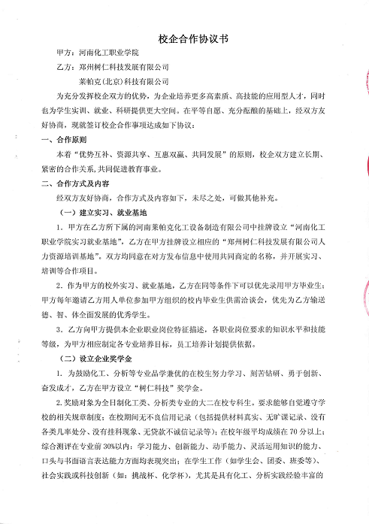
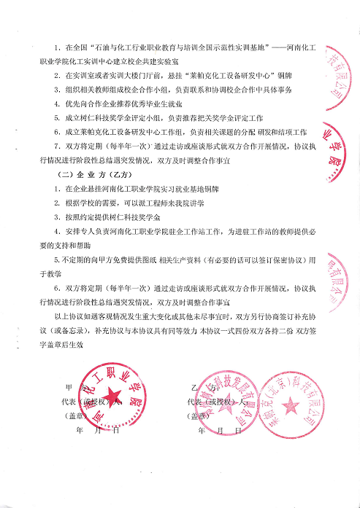
一、与莱帕克企业合作历程
1.签订校企合作协议

Slide 16
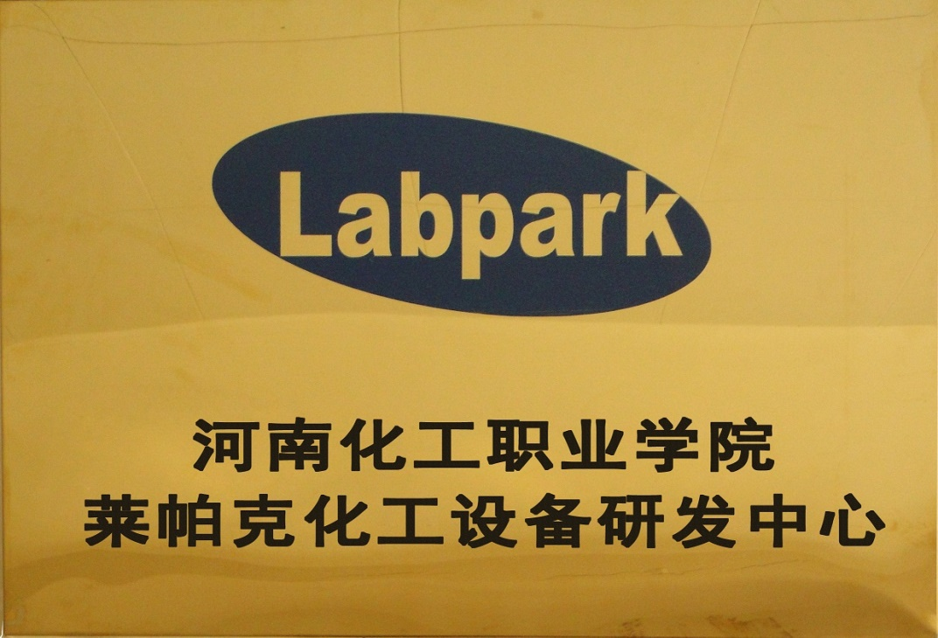
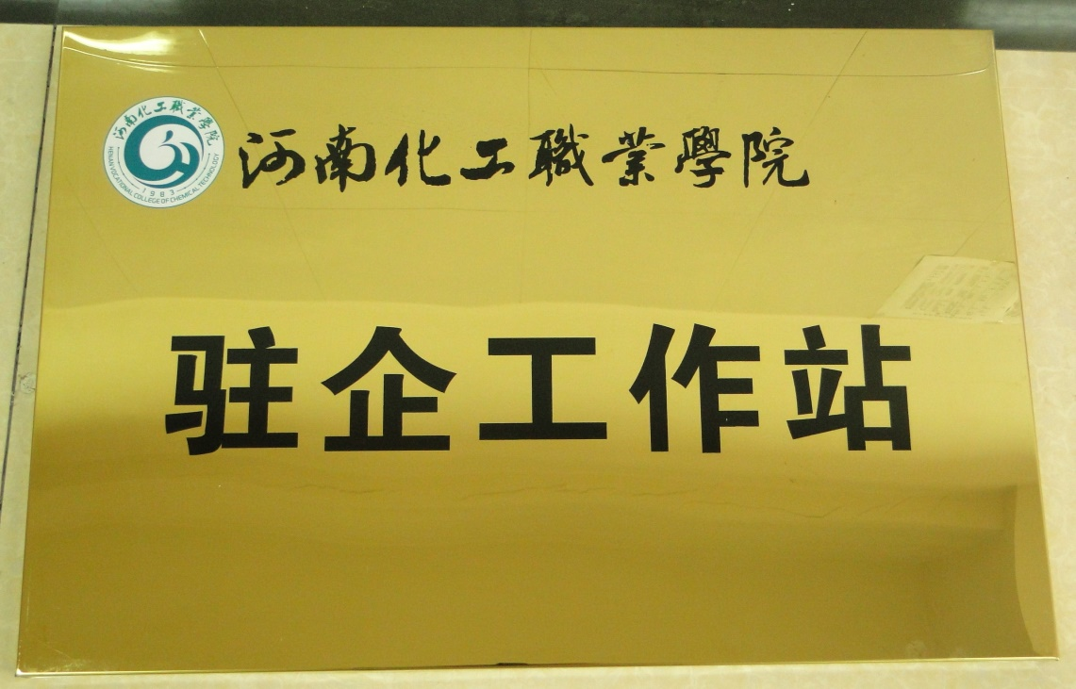
一、与莱帕克企业合作历程
2.互设机构

Slide 17
一、与莱帕克企业合作历程
3.申报省级科研项目（共5项）
2015年度河南省科技攻关课题 经费：10万
——中试级研究型双釜反应系统装置的设计与开发
2016年度河南省科技攻关课题 经费：10万
——MOOC模式下五元三步一体化化工实训装置的开发与推广
2016年度河南省产学研合作计划项目 经费：2万
——智能化学化工实验室系统的开发

Slide 18
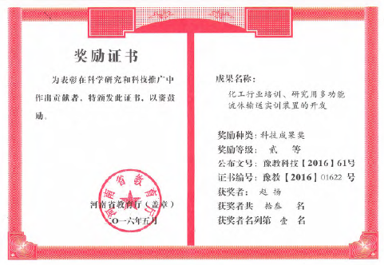
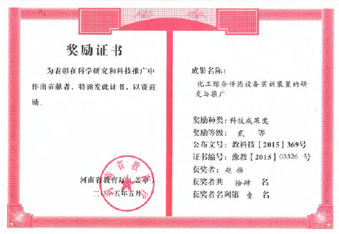
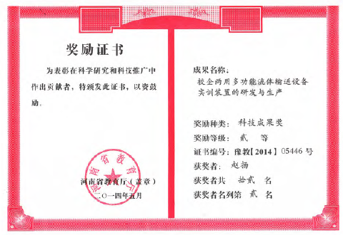
一、与莱帕克企业合作历程
4.联合申报奖项

Slide 19
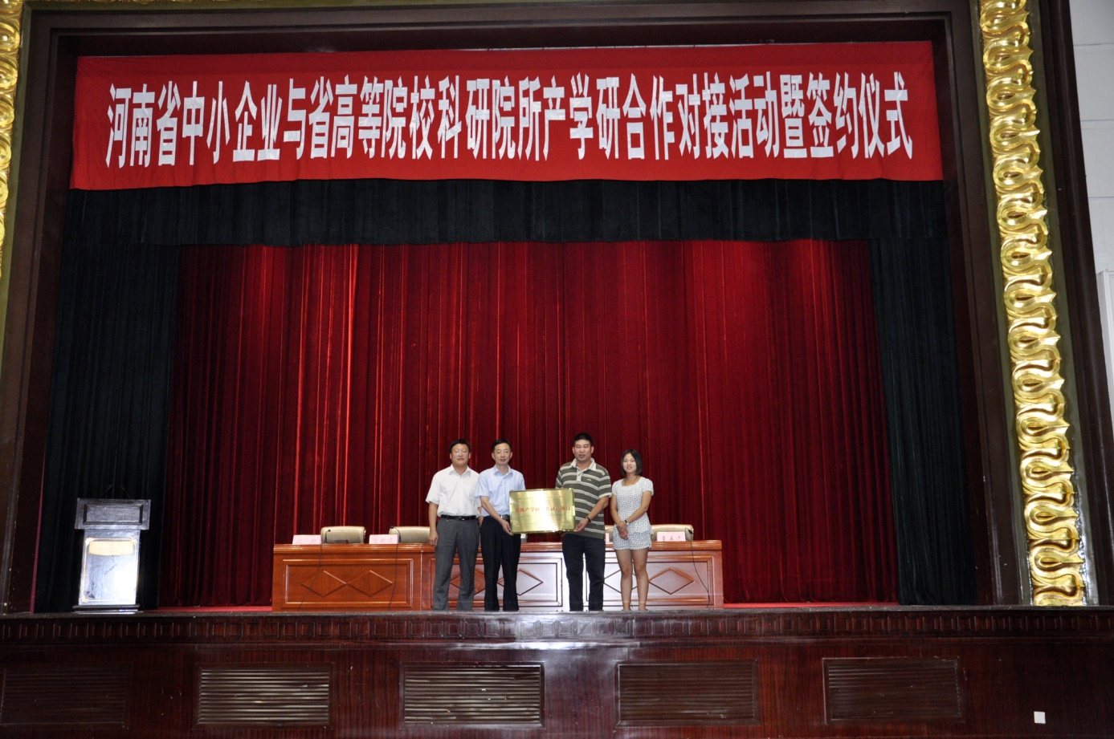
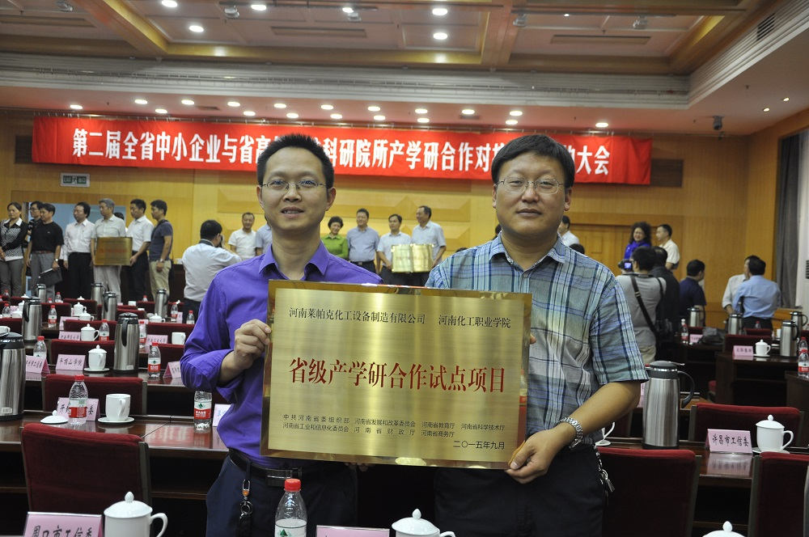
一、与莱帕克企业合作历程
5.联合省级产学研合作项目（3项）

Slide 20
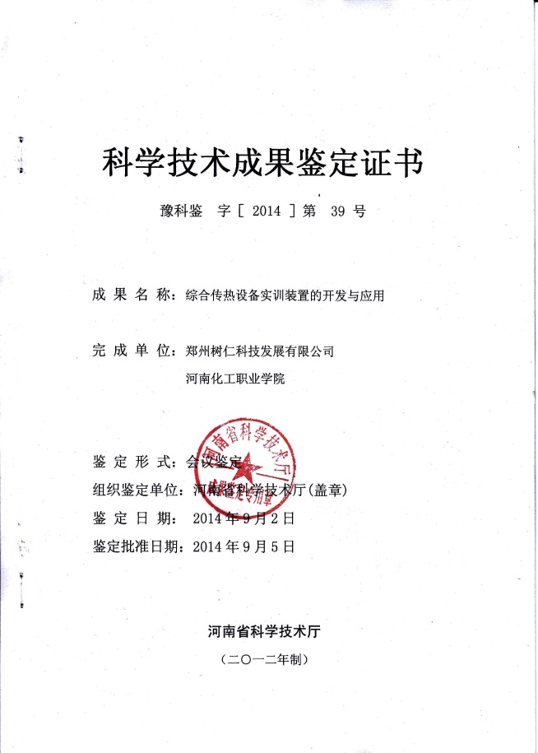
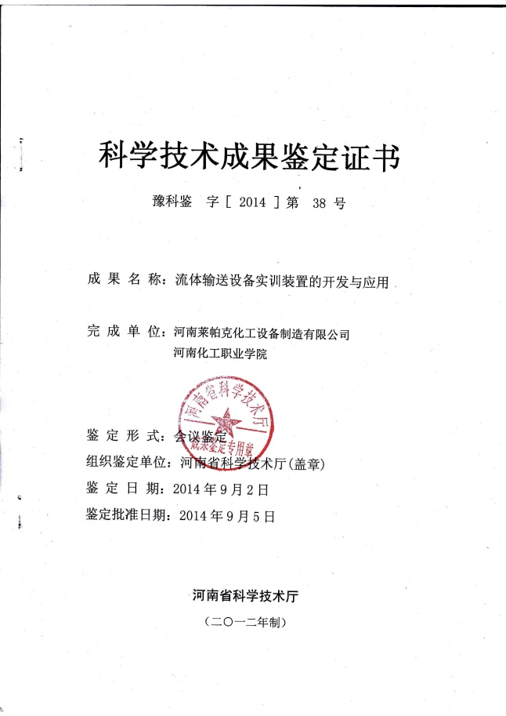
一、与莱帕克企业合作历程
6.联合进行项目鉴定（2项完成、3项待鉴定）

Slide 21

一、与莱帕克企业合作历程
7.申报专利（专利共20多项，其中我院申报9项）

Slide 22

一、与莱帕克企业合作历程
8.文化传承（校企双方合作，化工事业传承）

Slide 23
9.融入新理念，引领行业发展
MOOC模式下五元三步一体化化工实训装置的开发与推广
目标：通过新装置的开发，实现无教师值守的化工实训课程
讲授模式
训练模式
考试模式
讲、学、练、考一体化

Slide 24

9.融入新理念，引领行业发展
2.智能化学化工实验室系统的开发
目标：规范化工实训室的建设
实现HSE智能化化工实训室

Slide 26
二、校企合作对学院工作的推动作用
1.对学院项目申报的促进
1.申报2014-2015年度河南省校区合作奖励补助项目
“莱帕克中试型、可视化化工实训基地”
获批资金：100万
2.申报2016年度河南省校区合作奖励补助项目
“莱帕克化工流体实操实训共享中心”项目
获批资金：200万

Slide 27
二、校企合作对学院工作的推动作用
2.对学院办学影响列的促进
（1）吸引国内外众多高校的参观指导
清华大学 郑州大学 重庆大学 南京师范大学
（2）利用研发特有设备进行企业技术服务

Slide 28
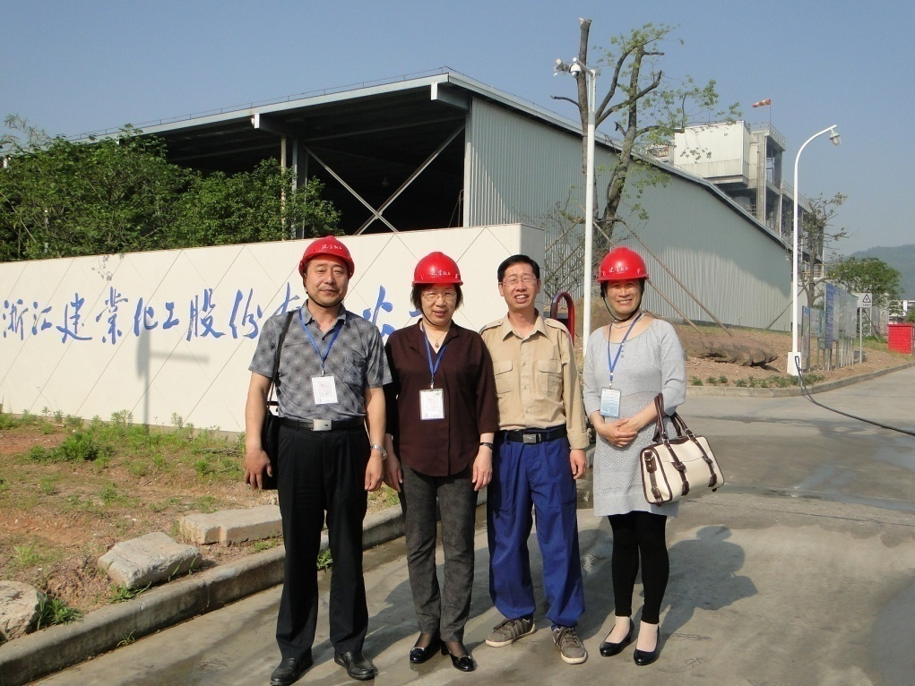
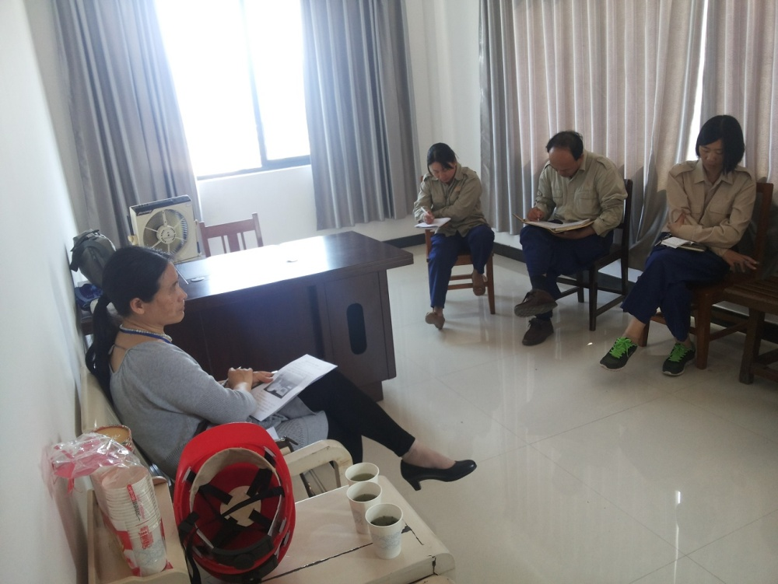
二、校企合作对学院工作的推动作用
3.对学院社会服务的促进
成立科研团队
目前已成立了有10名骨干教师组成的教学科研团队服务于社会
与企业合作开展技术服务
2015年至今与浙江建业化工股份有限公司、河南能源化工义马气化厂等企业合作开展技术服务。

Slide 29
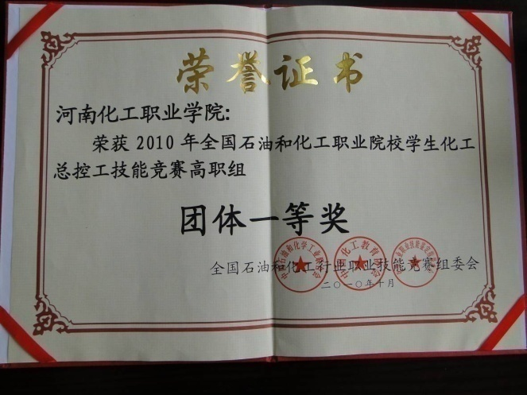
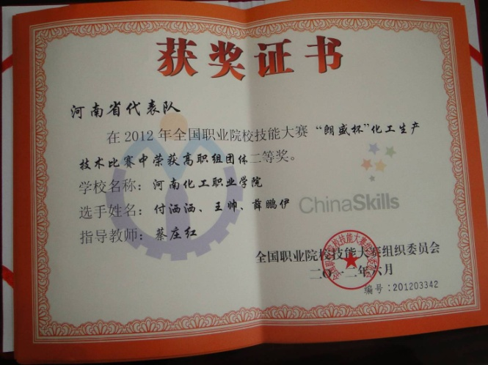

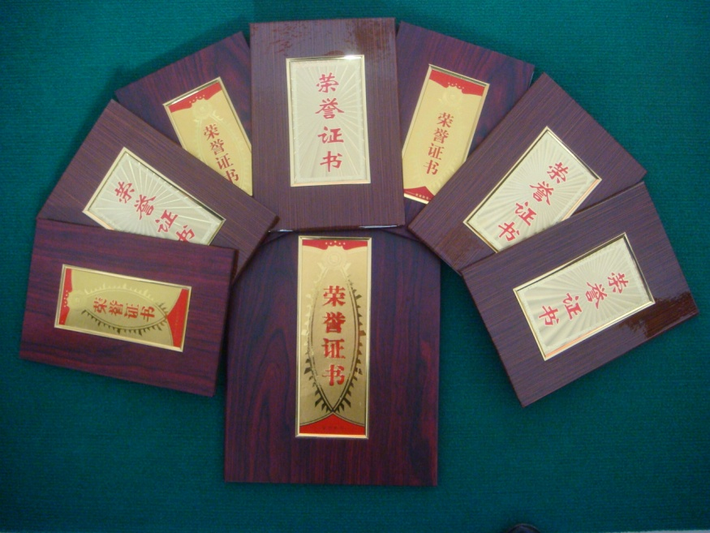
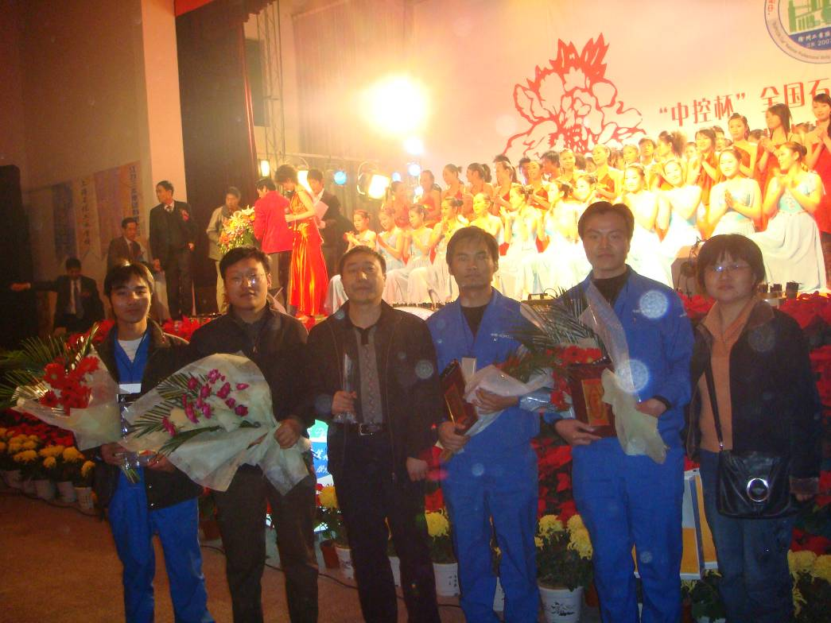
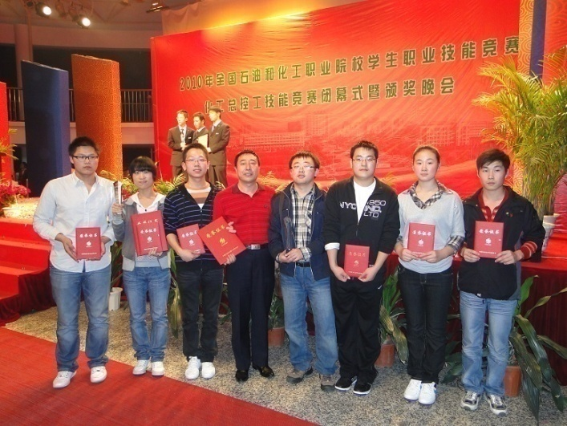
4.对学院学生培养的促进

Slide 30
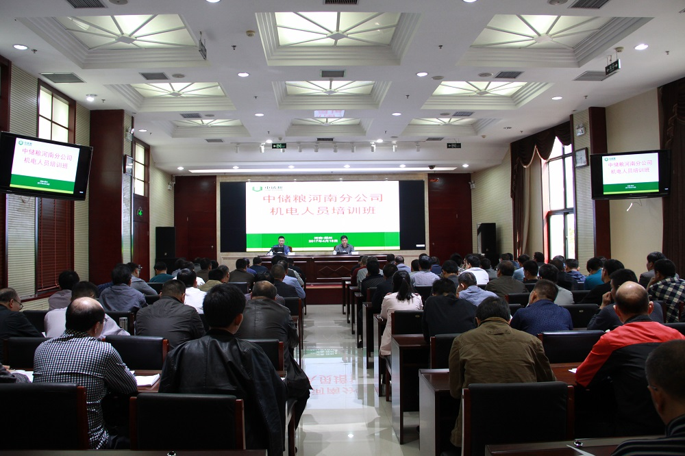
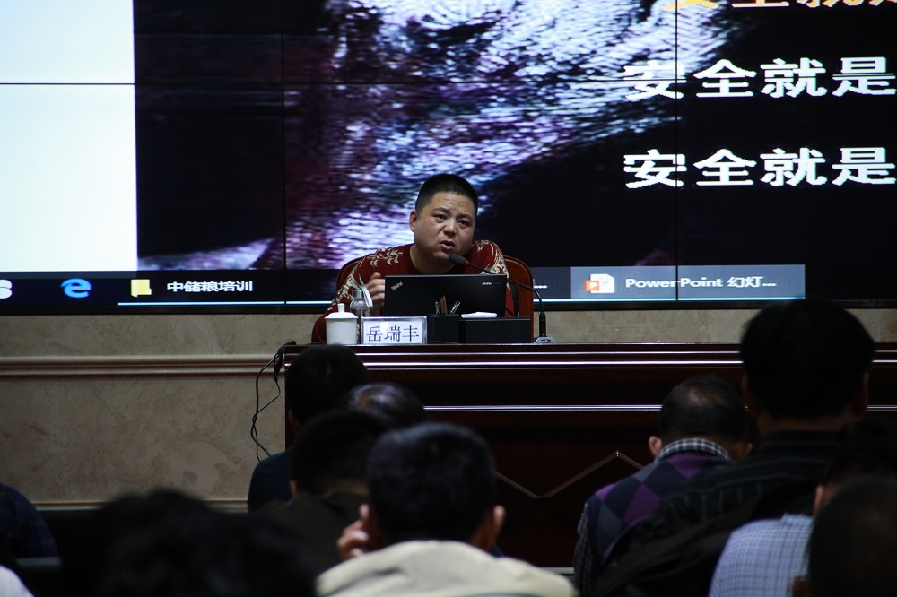
5.对学院社会服务的促进
中储粮（河南省）骨干技术人员培训

Slide 31
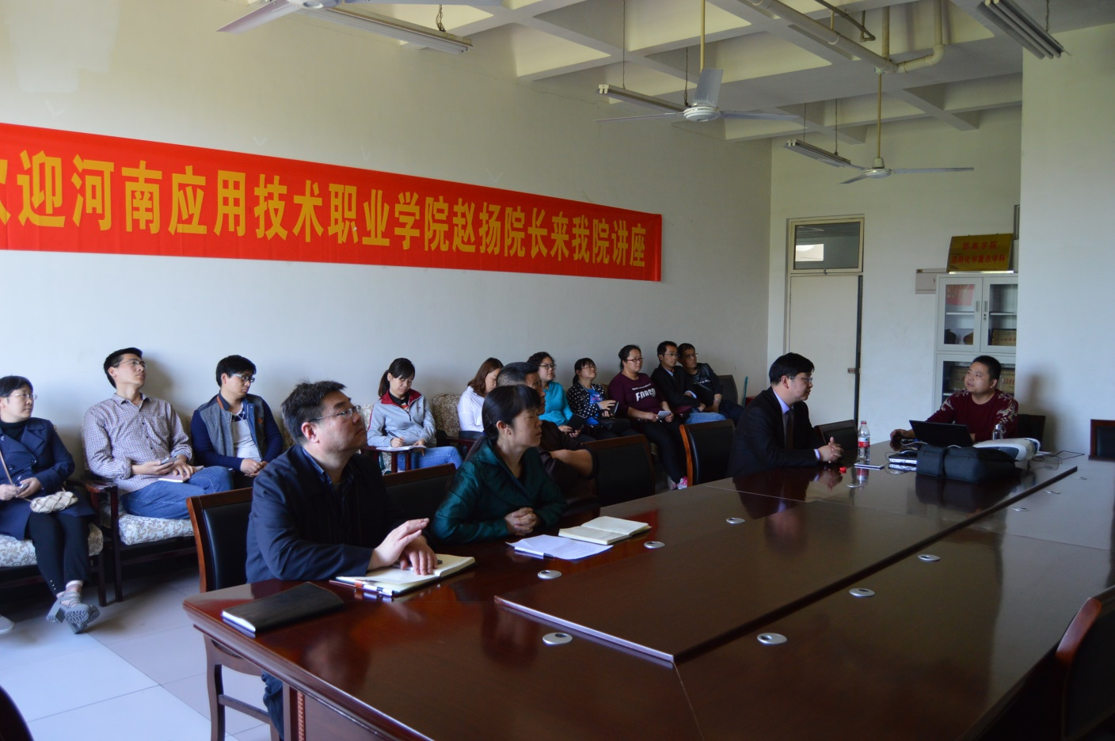
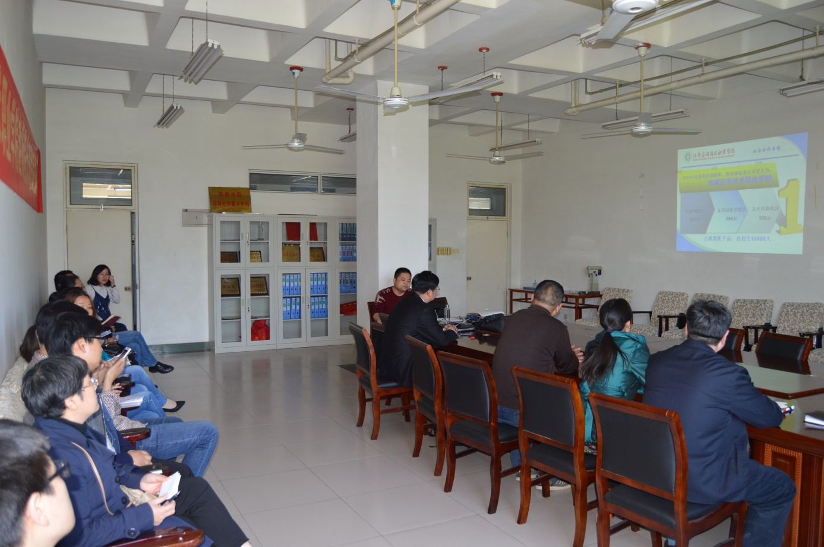
5.对学院社会服务的促进
邯郸学院进行校企融合促专业发展的讲座

Slide 32
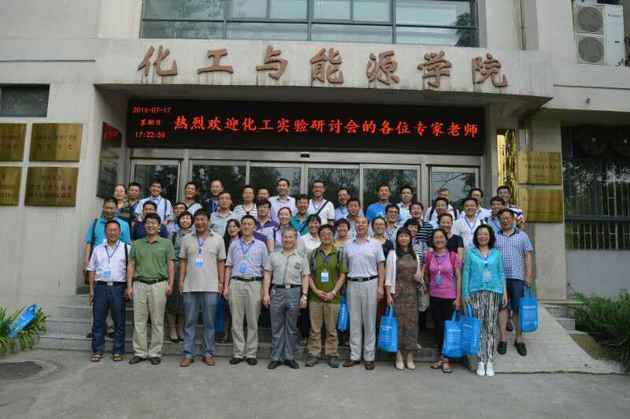
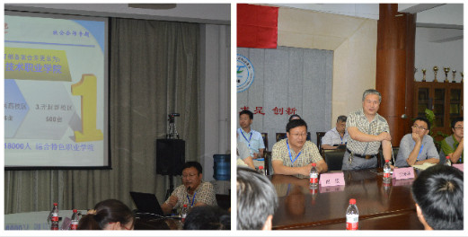
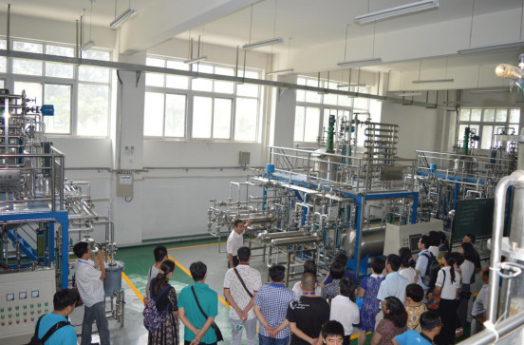
5.对学院社会服务的促进
在全国化工教学认证要求下化工实验教学创新发展新思路研讨会发言
来自全国27所高校化工领域的同行们进行了思想碰撞、交流，主题涉及时代行业高级应用型人才培养的思考与实践、校企在产学研结合方面的有益探索、行业研究开发成果、新技术新方法的应用实践分享等多个方面。
清华大学化工系丁立教授、浙江工业大学化学工程学院艾宁教授、河南应用技术职业学院赵扬教授分别为大家做了题为《化工教育工程认证对化工实验设备的要求》 、《专业认证背景下化工实验教学改革的若干思考》、《校企产学研合作新思路》的精彩报告；

Slide 33


科研项目及申报过程
04
一、科研项目分类
二、科研项目过程

Slide 34
自由申请项目
青年科学基金项目
地区科学基金项目
面上项目
重点项目
重大项目
专项类项目
联合基金
合作项目
重大研究计划
项目体系
国家自然科学基金资助体系
青年科学基金
国家杰出青年基金
海外青年学者合作基金
香港、澳门青年学者合作基金
创新研究群体科学基金
国家基础科学人才培养基金
人才体系

Slide 35
一、科研项目分类
A类： B类：
1 国家自然科学基金重点项目 1 国家自然科学基金面上项目
2 国家社科基金重点项目 2 国家自然科学基金青年项目
3 973项目（课题） 3 国家社科基金一般项目
4 863重点项目 4 国家社科基金青年项目
5 杰出青年基金项目 5 863一般项目
6 教育部百千万人才计划项目 6 973预研项目
7 国家科技部重大科技专项（课题） 7 教育部新世纪人才支持计划项目
8 国家科技支撑计划项目（课题） 8 科技部国际合作重点项目
9 200万以上技术开发项目（一年） 9 100万以上技术开发项目（1年）

Slide 36
一、科研项目分类
C类： D类：
1 国家自然科学主任基金项目（一年） 1 省自然科学基金面上项目
2 教育部博士点基金项目 2 省自然科学基金青年项目
3 教育部人文社科项目 3 省社科基金面上项目
4 教育部科技重点项目 4 省社科基金青年项目
5 省自然科学基金重点项目 5 省科技攻关一般项目
6 省社科基金重点项目 6 国家博士后基金项目
7 省杰出青年基金项目 7 省科技厅国际合作项目
8 省科技攻关重点项目 8 市攻关重点项目
9 国家博士后重点基金项目 9 中小企业创新基金项目
10 50万以上技术开发项目（一年） 10 20万以上技术开发项目（一年）

Slide 37
一、科研项目分类
E类 F类
1 市（厅、局）各类计划项目 1 省部以上指导项目（有题号，无经费）
2 省博士后基金项目 2 5万以上技术开发项目（一年内）
3 10以上技术开发项目（一年）

Slide 38
二、科研选题的基本原则
1.科研选题
为了实现某个特定目标所需要研究的一个或一组科学问题。即确定研究对象和选择研究课题的全过程。
选题就是提出有意义、自己又有能力去解决的问题

Slide 39
二、科研选题的基本原则
（一）需要性原则
1、需要性原则的重要性
科研的目的性
需要即研究动力
2、地方特色
（二）科学性原则
有依据，符合最基本的科学原理，遵循客观规律，科研设计科学而合乎逻辑。

Slide 40
二、科研选题的基本原则
（三）创新性原则
创新是对未知领域的探索活动，意在发明、前进。
它要求选题本身具有先进性、新颖性、独创性和突破性。
（1）理论和观点上的创新
（2）方法上的创新
（3）要发现新的材料
科学创新分为原始性创新和跟踪性创新。
（四）可行性原则
1、注重研究者的主观条件
考虑研究人员的知识结构、能力所长；兴趣爱好；工作需要。
2、注重客观条件

Slide 41
三、科研选题的具体方法
（一）从现实生活和社会需要中选题
现实的需要易提出问题，
也使研究课题有现实价值。
（二）从现有理论的矛盾和问题中选题
一是理论本身的问题
二是理论与新事实尖锐矛盾

Slide 42
三、科研选题的具体方法
（三）从不同学派、观点的学术争论中选题
争论对研究的有利性：
一是争论大的问题往有重大的学术价值
二是易抓住问题的症结
三是有利于问题的解决
（四）从学科渗透、交叉中选题
学科交叉渗透处，有些空白地区，往往孕育新学科和新发现，是科学发展中可望最大收获的领域

Slide 43
三、科研选题的具体方法
（五）从科研管理和规划中选题
来源：各级别的社会科学研究选题指南及立项
（中央重要文件，讲话等）
容易获得国家、科技界的重视和支持，
有利于学术相长，竞向创新
（六）到自己兴趣最大的地方去选择课题
兴趣浓厚，就会以不懈的毅力和极大的主观能动性、满腔热情地去研究；

Slide 44
三、科研选题的具体方法
（七）到学科发展的前沿去选择课题
前沿问题是未完全研究的，涉足少，争议多，未达成共识 ，
创新空间大。
（八）从读书中发现课题
兴趣浓厚，就会以不懈的毅力和极大的主观能动性、满腔热情地去研究；

Slide 45
总结：如何找到自己的研究问题
了解社会热点和难点问题
阅读文献，了解学术界的研究传统和新近发展
发掘自己个人的兴趣、经历
参加相关学术活动
咨询相关教师
与企业、社会人士广泛交谈

Slide 46
四、项目设计——立项依据
回答为什么要做，可从研究意义, 国内外 研究现状等方面进行论述：
★学科领域发展趋势和前沿；
★申请者从事的专业范围的主攻方向；
★当前尚存在的主要问题；
★这个科学问题解决后可能会产生什么科学意义和实际价值。

Slide 47
四、项目设计——研究目标
达到什么最终目的？
★目标要明确；
★避免把发表论文的数量作为唯一目标。
目标包括：1、论文论著 2、研究报告 3、新产品 4、新设备
5、新材料 6、 新工艺或方法 7、软件 8、专利

Slide 48
四、项目设计——拟解决的关键科学问题
★ 阐明需要解决什么问题；
★ 避免把关键科学问题与研究内容混为一谈；
★ 关键科学问题是纲，研究内容应围绕关键科学问题而设置；
★ 关键科学问题是项目之魂，需要精心提炼。

Slide 49
四、项目设计——研究目标
回答做什么？
★ 列出你想做的事。
★ 避免把手段与方法说的多，而具体做什么表述不够。

Slide 50
四、项目设计——研究方案（包括技术路线图）
回答怎么样去做。
★ 研究工作所采取的具体方法、步骤与手段；
★ 方法设计应科学、合理，严密、可行；
★ 步骤要清晰、完整；
★ 手段要先进。

Slide 51
四、项目设计——特色与创新点
与众不同、独到之处。
★ 思路、内容、方法创新；
★ 新的认识、发现、发明等。

Slide 52
四、项目设计——预期研究成果
可从以下几个方面进行论述：
★ 结合研究目标进行阐述；
★ 发表论文，获得专利、成果奖；
★ 人才培养。

Slide 53
四、项目设计——研究基础与工作条件
★ 与本项目有关的前期研究工作；
★ 已具备开展此项目的条件：
校企合作情况
研究人员
仪器设备
成果转化

Slide 54
四、项目设计——年度计划
★ 阐述各年度完成的研究内容与目标；
★ 年度研究计划应具体、合理。

Slide 55
四、项目设计——经费预算
回答需要花费多少钱 , 如何花费。
★ 经费要与所开展的研究工作相适应。
★ 预算要合理。

Slide 56
总结
一个好的科研项目，是需要经过认真设计；既要有好的立题，又要表述准确、文字流畅。
一个好的科研团队，是需要长期系统的研究；既要有好的方向，又要凝心聚力、淡泊名利。
一个好的科研氛围，是需要长期系统的积淀；既要有好的导向，又要潜心问道、高瞻远瞩。

Slide 57
THANKS
不当之处请批评指正

